Slide 1


软件工程课程实践第三阶段报告
——博雅市集
汇报人
第二组
2025年11月20日

Slide 2

目录 CONTENTS
01
项目进度展示
02
代码项目风格规范
03
GitHub项目状态展示
04
项目Demo
Peking University

Slide 3
01
项目进度展示

Slide 4
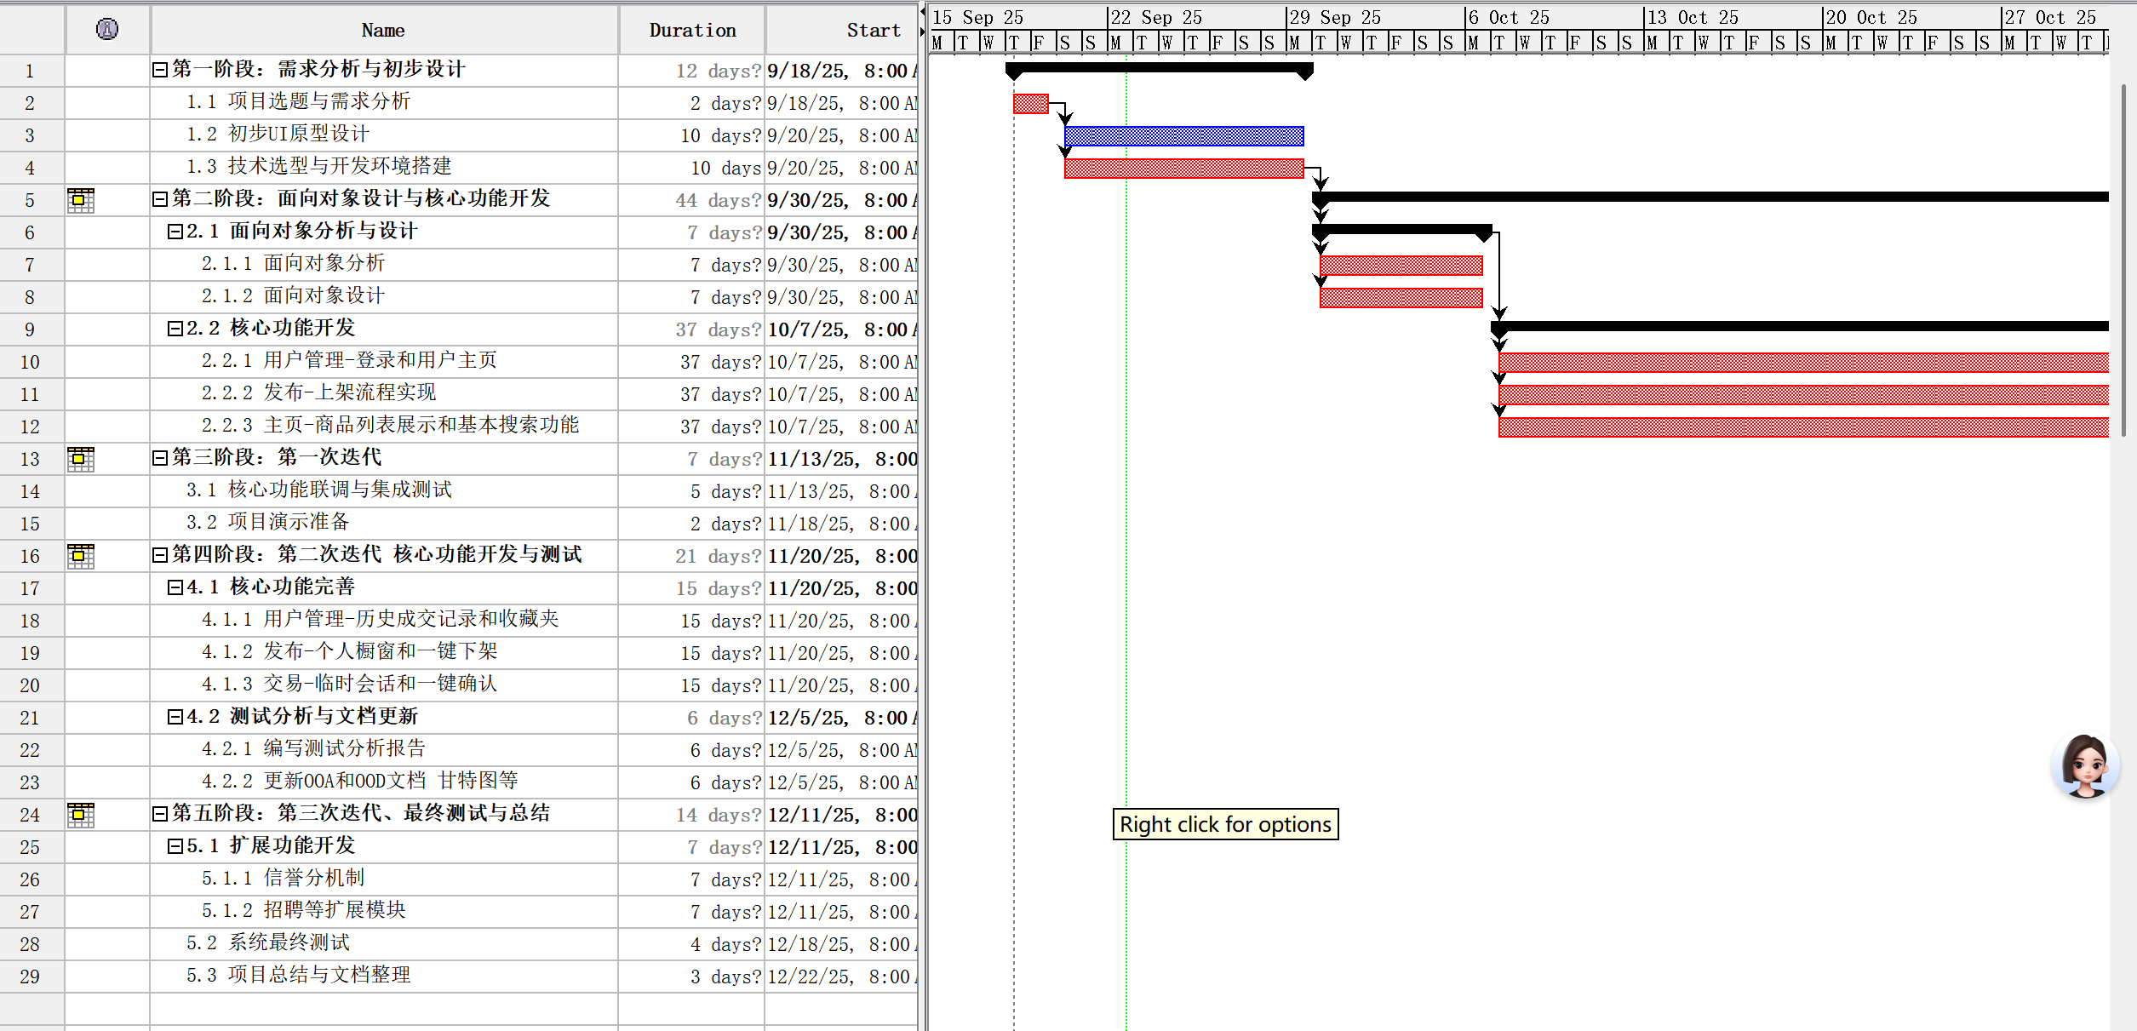
1 项目进度展示——甘特图执行情况

Slide 5
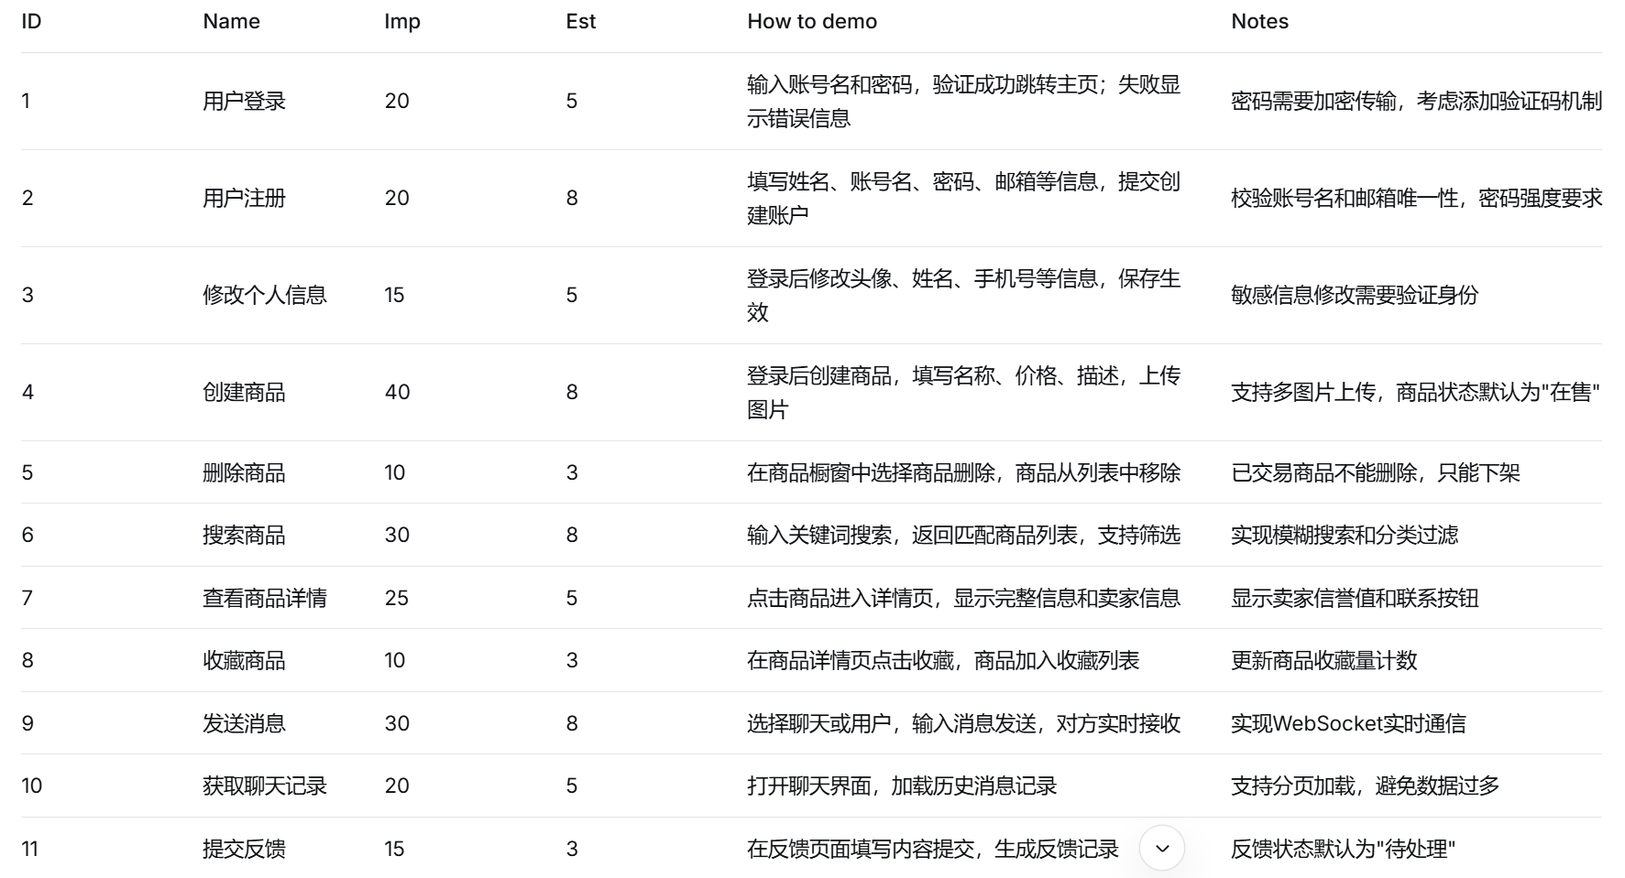
1 项目进度展示——backlog

Slide 6
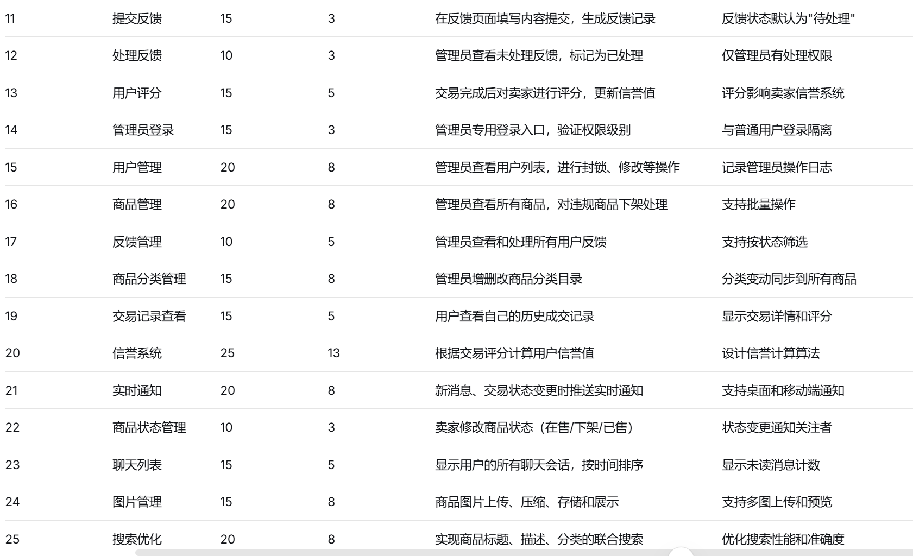
1 项目进度展示——backlog

Slide 7
02
代码项目风格规范

Slide 8
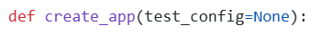



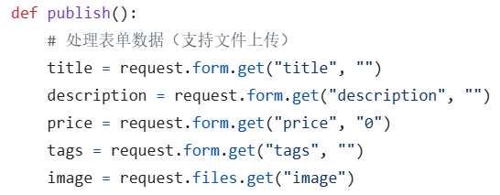
2 代码项目风格规范——命名
·符合语义，易于识别
·同用途命名风格一致

Slide 9
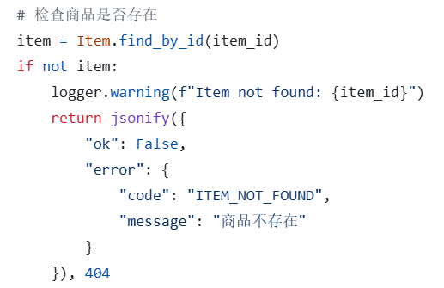
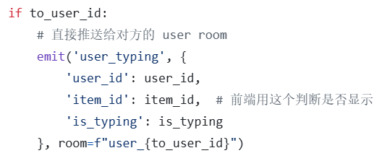
2 代码项目风格规范——注释
·总结代码，以便读者快速理解代码
·标记一些内容，如强调代码的重要部分

Slide 10
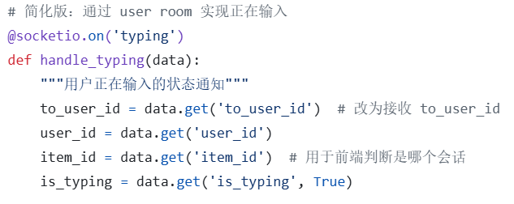
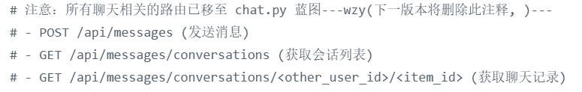
2 代码项目风格规范——注释
·说明代码的意图或设计
·说明代码无法表述的信息

Slide 11
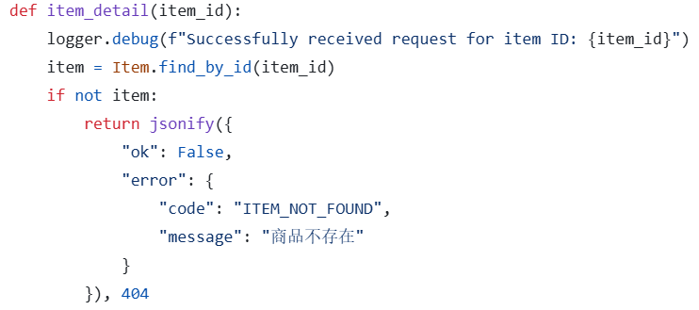
2 代码项目风格规范——视觉组织
·缩进，空格，换行

Slide 12
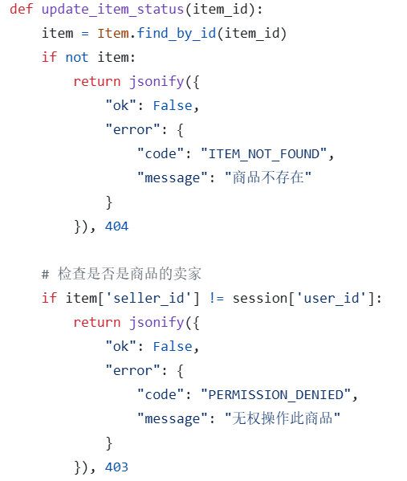
2 代码项目风格规范——语句构造风格
·避免子程序过长，避免嵌套过深，避免语句过长，尽量一行一条语句，优先使用清晰的结构构造语句

Slide 13
03
GitHub项目状态展示

Slide 14
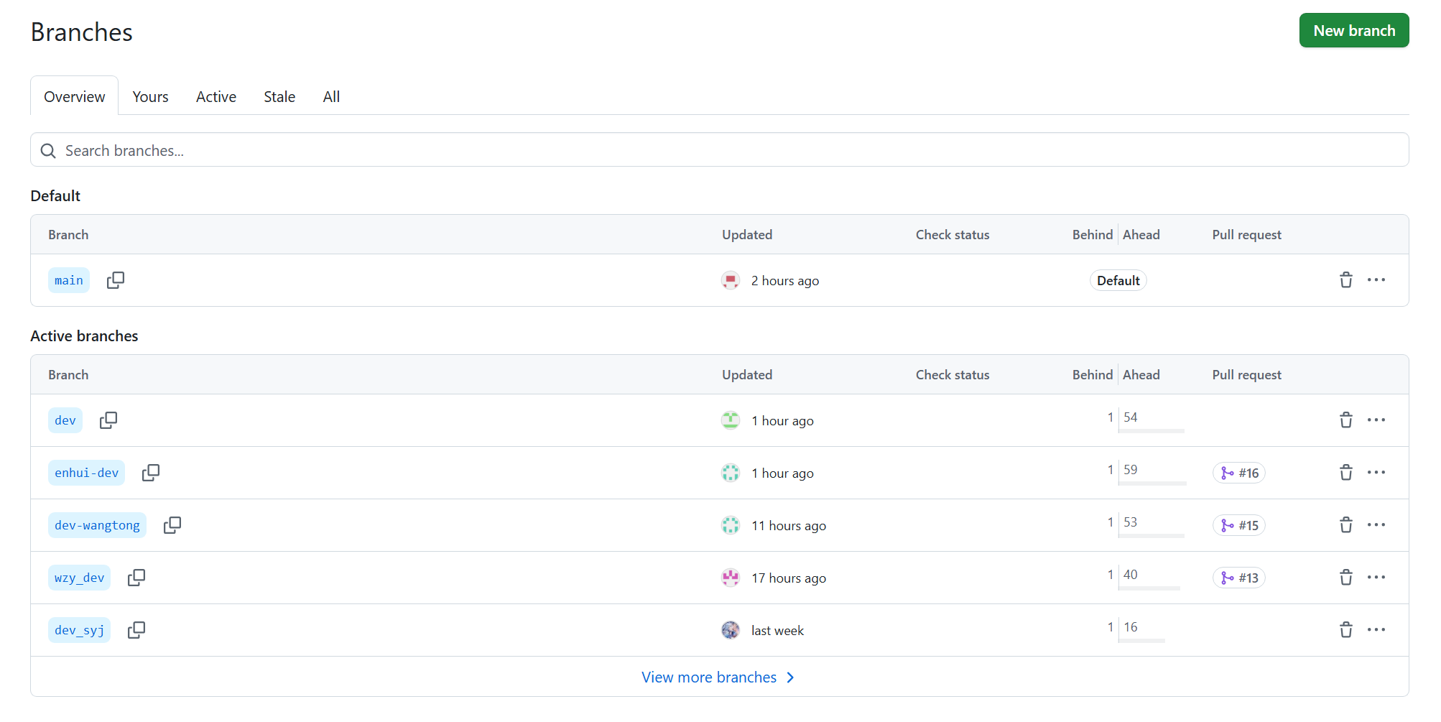
3 GitHub项目状态展示

Slide 15
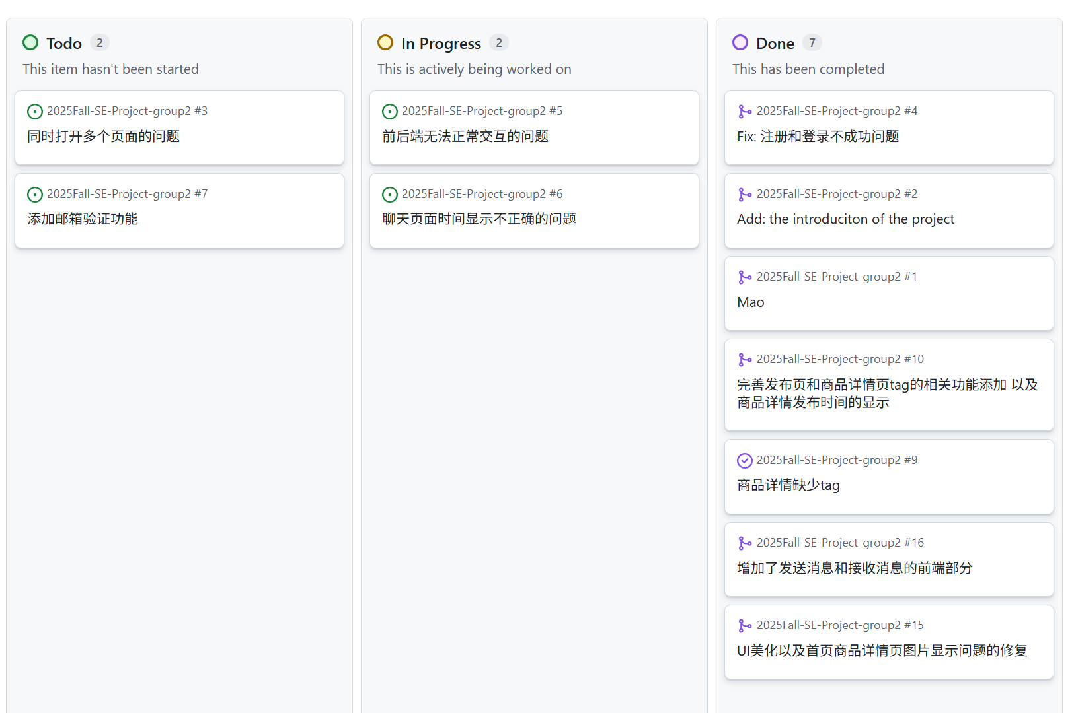
3 GitHub项目状态展示——kanban

Slide 16
04
项目Demo

Slide 17
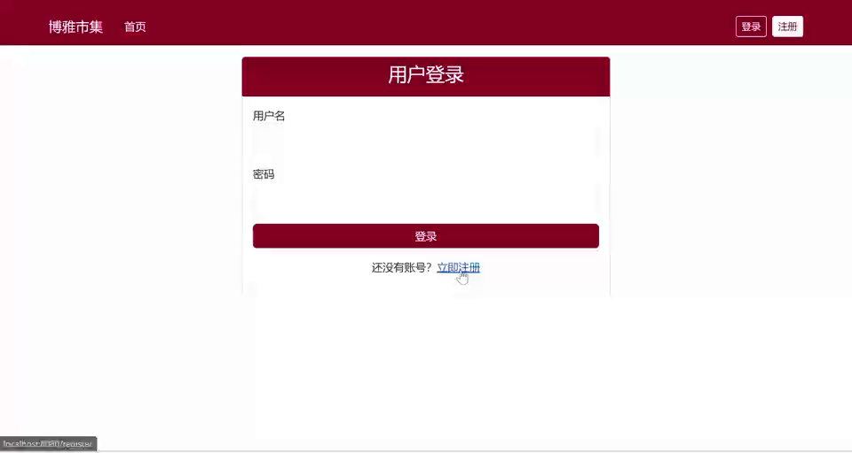
4 项目Demo

Slide 18



感谢观看
软件工程课程实践第三阶段报告
——博雅市集
汇报人
第二组
2025年11月20日

